Slide 1
ΟΠΤΙΚΟΣ ΠΟΛΙΤΙΣΜΟΣ ΚΑΙ ΠΑΙΔΙΚΗ ΤΕΧΝΗ

Slide 2
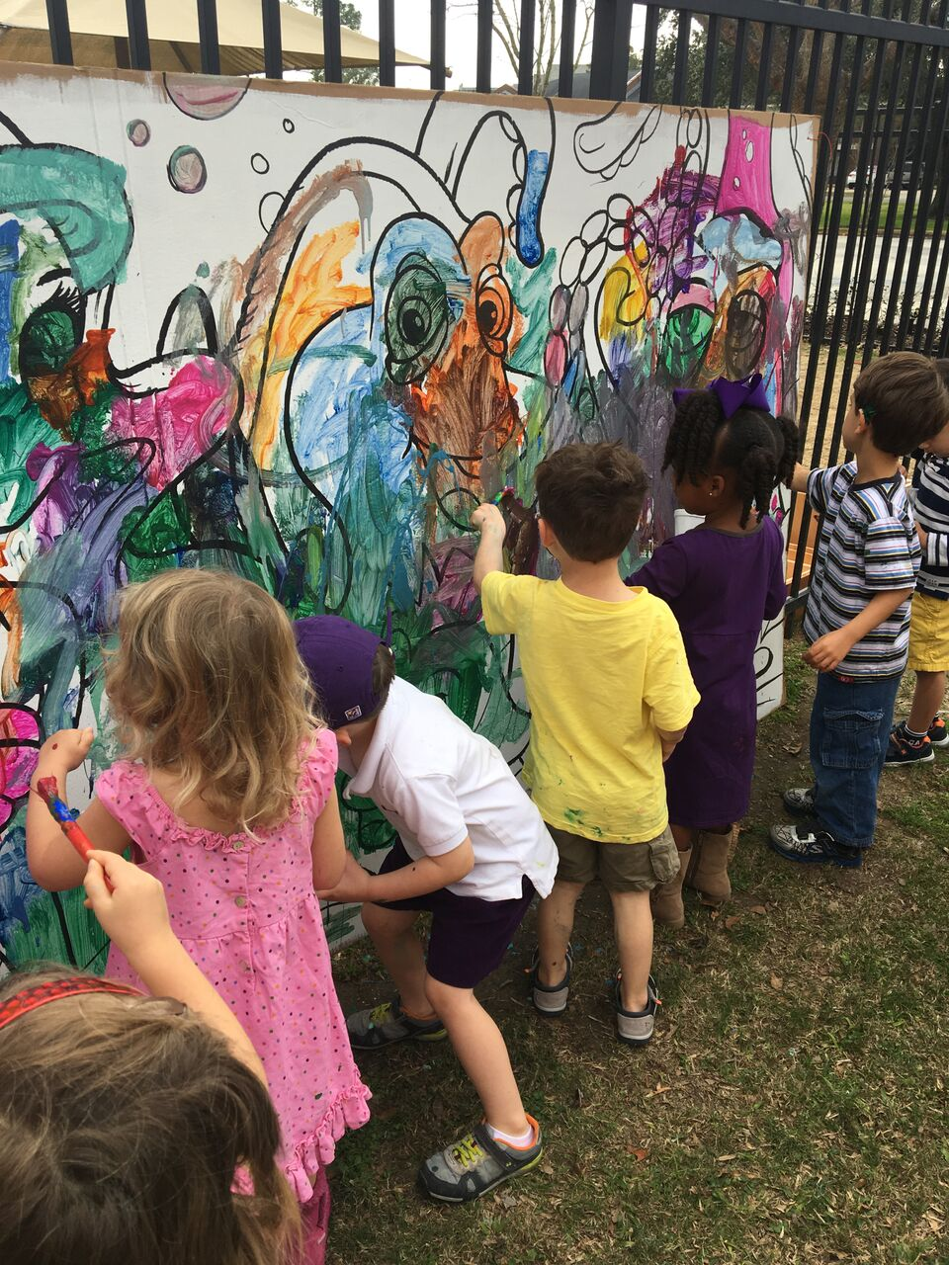
Καθεστηκυία άποψη για την παιδική τέχνη
Δόγμα της μη παρέμβασης
Μην αφήνετε το παιδί να αντιγράφει.
Καλλιεργείτε τις φυσικές δημιουργικές παρορμήσεις του.
Κύριοι εκπρόσωποι Cizek και Lowenfeld:
«Αντίθετα από όλες τις άλλες περιοχές της ανθρώπινης ανάπτυξης, η μάθηση στην τέχνη είναι απόλυτα έμφυτη».

Slide 3
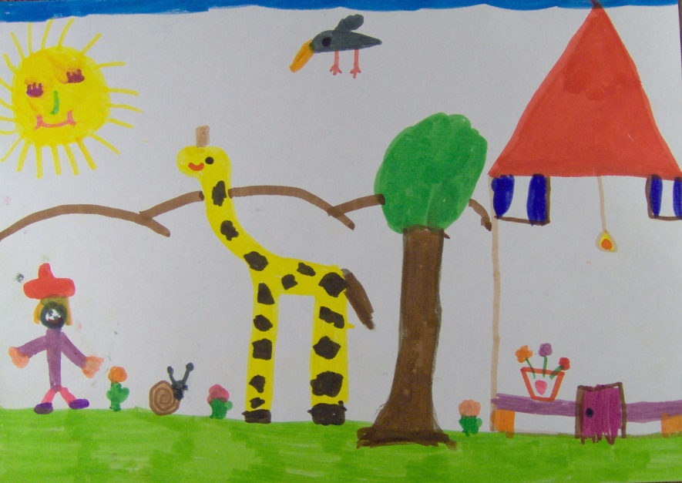
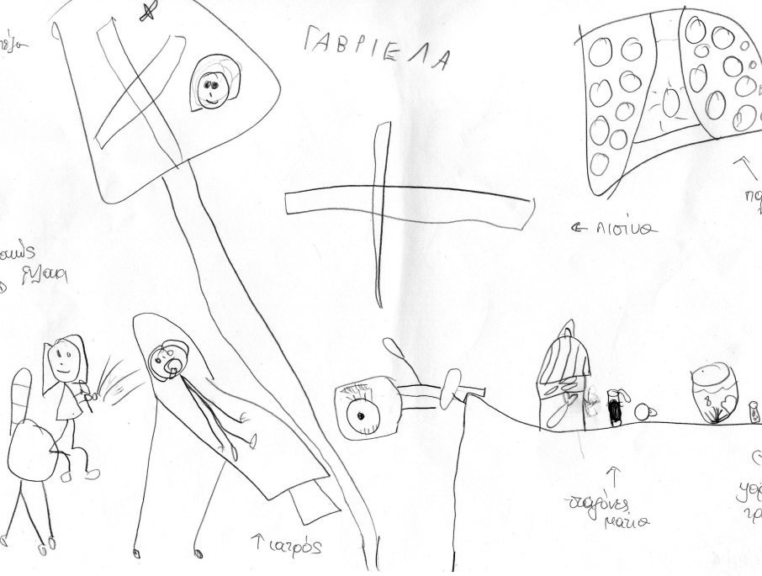
Εσφαλμένες αντιλήψεις αυτής της άποψης
1. Μπερδεύουμε την έννοια της παιδικής τέχνης με την έννοια της διδακτικής της τέχνης.
Παιδική τέχνη θεωρείται η τέχνη που δημιουργούν τα παιδιά υπό την επίβλεψη των ενηλίκων.
Η διδακτική της τέχνης μελετά τα έργα που τα παιδιά έχουν δημιουργήσει κάτω από διάφορες συνθήκες και συνήθως χωρίς την επίβλεψη του ενήλικα.

Slide 4

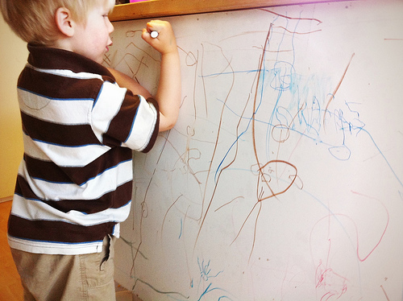
2. Η καλλιτεχνική/σχεδιαστική ανάπτυξη των παιδιών είναι μία παγκόσμια γλώσσα.
Αυτή η άποψη προϋποθέτει μία σύγχυση ανάμεσα:
στα εγγενή παγκόσμια σύμβολα (mandala)
και
στα παγκόσμια μοτίβα ωρίμανσης όλων των ανθρώπων.

Slide 5

3. Πιστεύουμε ότι πρέπει να διατηρήσουμε αυτή την παγκόσμια οπτική γλώσσα των παιδιών.
Δεν πρέπει να επηρεαστεί από τις οπτικές μορφές των ενηλίκων.
Πρέπει να παιδιά να μείνουν ανεπηρέαστα από τις εικόνες του οπτικού πολιτισμού.

Slide 6
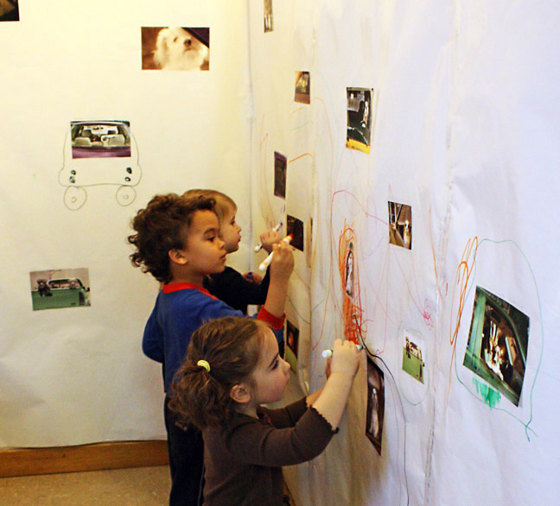
4. Η διδασκαλία πνίγει την φυσική, αθώα και δημιουργική φρεσκάδα των παιδιών.
Τα παιδιά πρέπει να αφεθούν ελεύθερα να βρουν λύσεις στις καλλιτεχνικές ή σχεδιαστικές τους ανησυχίες.
Αυτό είναι δημιουργική τέχνη: η φυσική αναδίπλωση της δημιουργικής ανάπτυξης.

Slide 7
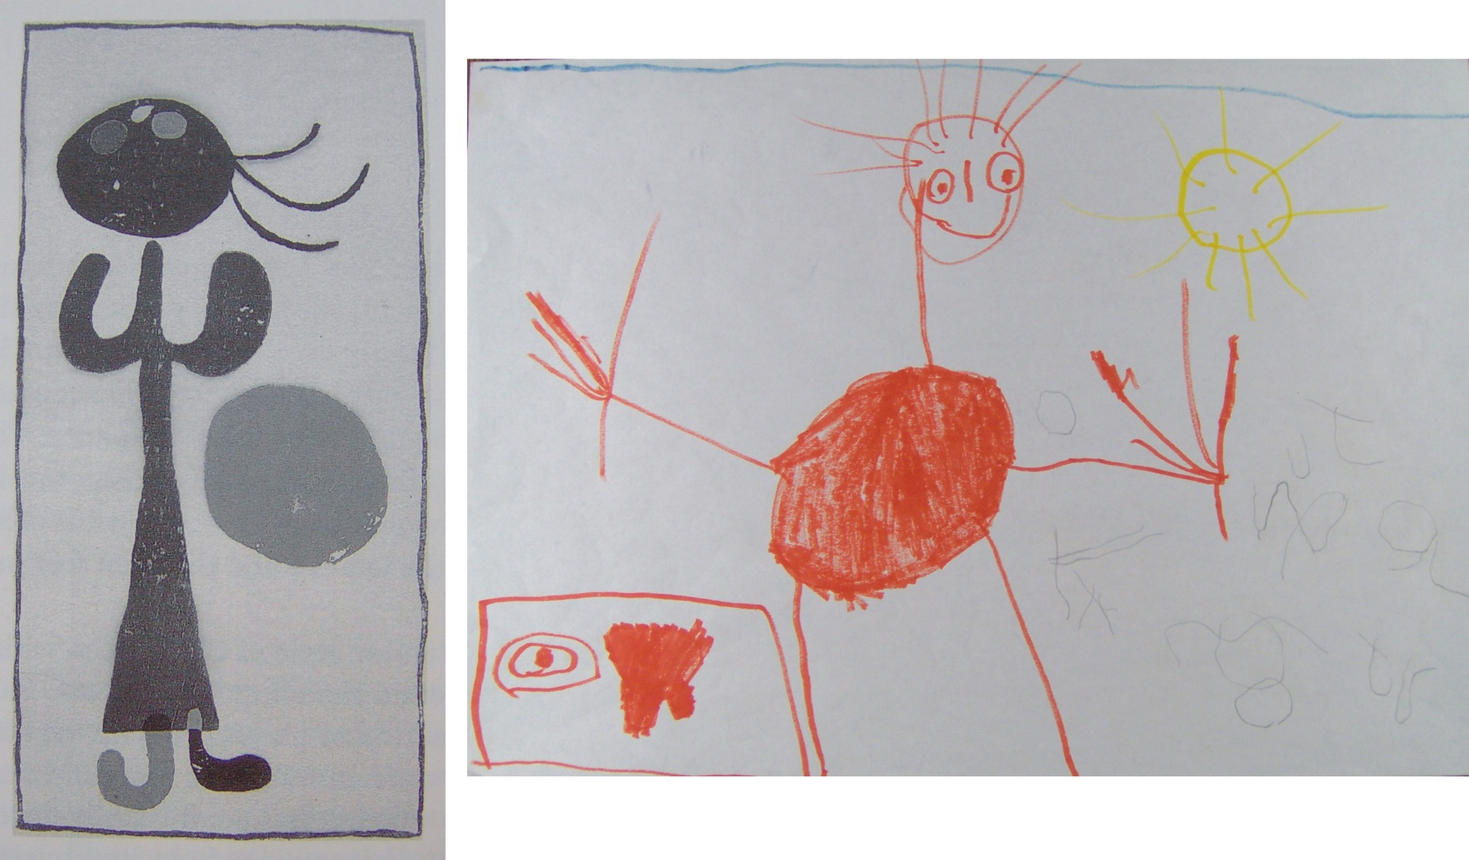
Δημιουργικότητα είναι μια διαδικασία απόρριψης και αναδιαμόρφωσης.
Τα έργα των παιδιών είναι προ-συμβατικά έργα που κατευθύνονται προς τις πολιτιστικές συμβάσεις.

Slide 8
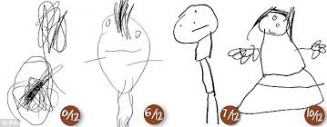
5. Η ανάπτυξη των σχεδιαστικών ικανοτήτων των παιδιών νοείται ως σταδιακά περισσότερο ρεαλιστική τέχνη.
Αυτή η αντίληψη ουσιαστικά διαμορφώνει προσδοκίες και de facto πρότυπα που αναμένουμε να φτάσουν κάποια στιγμή όλα τα παιδιά.

Slide 9
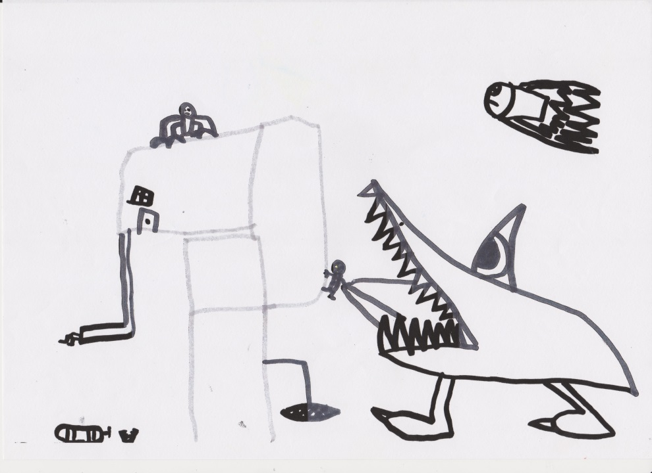
Τι συμβαίνει πραγματικά;
1. Η άποψη ότι τα παιδιά σταδιακά βαδίζουν προς μία ρεαλιστική αναπαράσταση δεν λαμβάνει υπόψη τα εξής χαρακτηριστικά ενός σχεδίου:
την θεματολογία,
τα εκφραστικά στοιχεία,
τις διαφορές ανάμεσα στα φύλα,
τις ιδιαίτερες ευκολίες ενός ατόμου,
την διαφορά ανάμεσα στην τέχνη που δημιουργείται αυθόρμητα και σε αυτήν που είναι αποτέλεσμα εκπαίδευσης.

Slide 10
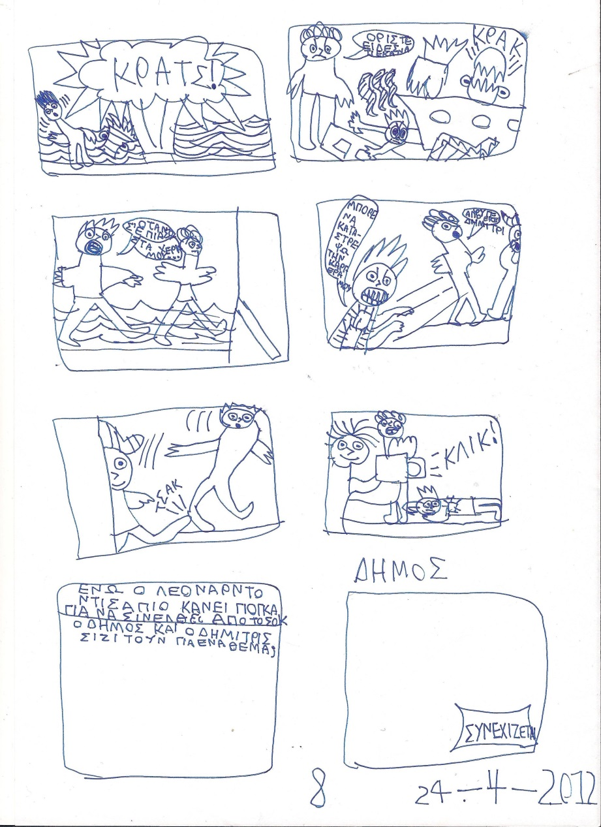
2. Τα σημερινά παιδιά αναπτύσσονται σχεδιαστικά με σαφώς διαφορετικούς τρόπους από τις δεκαετίες 30 και 40 όταν προτάθηκε η θεωρία των σταδίων εξέλιξης του παιδικού σχεδίου.
Η θεωρία αυτή προτείνει την φυσική αυθόρμητη και ανεπηρέαστη από την κοινωνία εξέλιξη των παιδιών.
Αδιαφορεί για την ύπαρξη των εικόνων που είτε είναι αποτέλεσμα δανεισμού, είτε επιρροής.

Slide 11
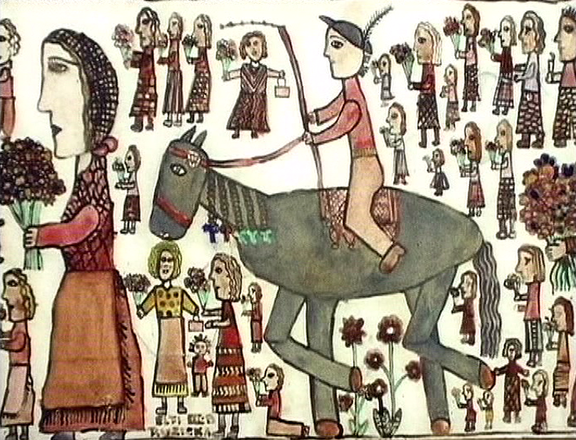
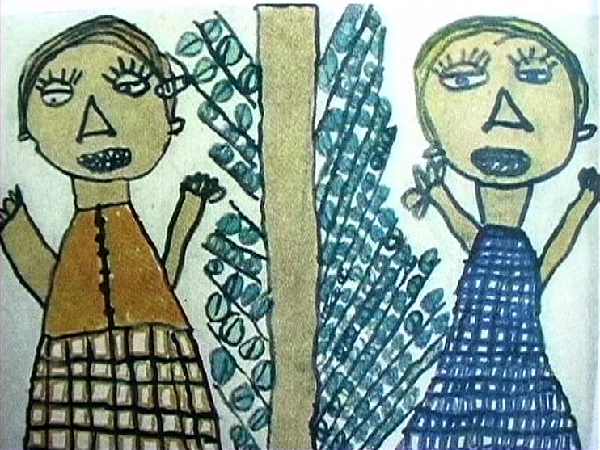
3. Η προσέγγιση της μη παρέμβασης είναι απατηλή.
Ο δάσκαλος εξασκεί έναν διακριτικό μεν, αλλά πολύ ισχυρό έλεγχο μέσα στην τάξη.
Κινητοποιεί τα παιδιά να παράγουν αυτό που αυτός θεωρεί ότι η παιδική τέχνη πρέπει να μοιάζει.
Ενθαρρύνει εκείνα τα στοιχεία που ταιριάζουν στην εικόνα του μίας «φυσικής», «δημιουργικής» και «αυθόρμητης» παιδικής τέχνης.
Έργα μαθητών της τάξης του Cizek, 1935

Slide 12
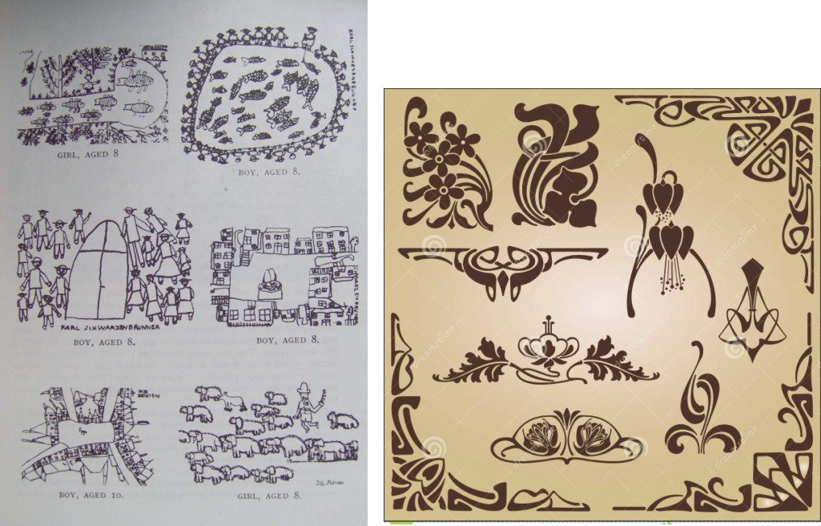
Στην τάξη για παιδιά του Cizek παράγονταν ένα ιδιαίτερο ύφος παιδικής τέχνης διακοσμητικό και συναισθηματικό που αντανακλούσε τις Jugenstil αφίσες από τους δρόμους της Βιέννης ή εικονογραφήσεις παιδικών βιβλίων της εποχής

Slide 13
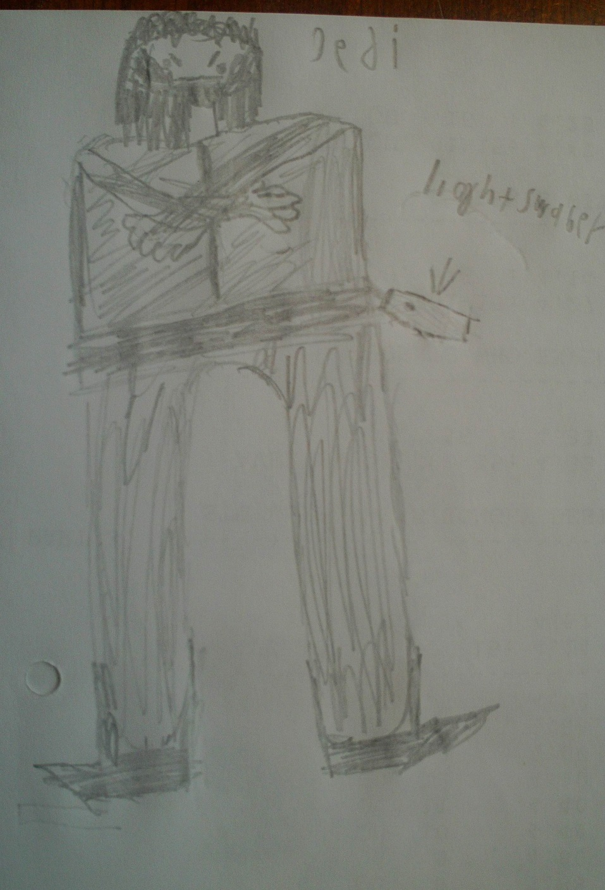
4. Τα μικρά παιδιά ηλικίας 2-8 χρόνων φαίνεται να είναι σε θέση να επινοούν δικές τους αυθόρμητες εικόνες.
Όμως τα μεγαλύτερα παιδιά από 8 χρονών και πάνω παρουσιάζουν μία μείωση ενδιαφέροντος.
Αυτό συμβαίνει διότι έχουν επίγνωση ότι η παραγωγή εικόνων είναι αποτέλεσμα συμβάσεων.
Οι έφηβοι φαίνεται να επηρεάζονται περισσότερο από έργα ενηλίκων.

Slide 14
Η νέα θεωρία διδασκαλίας τέχνης που λαμβάνει υπόψη την επιρροή του οπτικού πολιτισμού
Η γνώση, η αντίληψη και η γλώσσα δεν μπορούν να αναπτυχθούν ανεξάρτητα από την κοινωνική επιρροή.
Παρόμοια και η ανάπτυξη των καλλιτεχνικών/σχεδιαστικών ικανοτήτων δεν είναι συνέπεια μόνο έμφυτων παραγόντων.
Ανάπτυξη σχεδιαστικής ικανότητας
Γενετικές δομικές ικανότητες Προηγούμενες γνώσεις
Τα σχέδια των παιδιών δεν είναι όμοια σε όλο τον κόσμο, αλλά το προϊόν της αλληλεπίδρασης φυσικών και κοινωνικών συνθηκών.
Nature και nurture

Slide 15
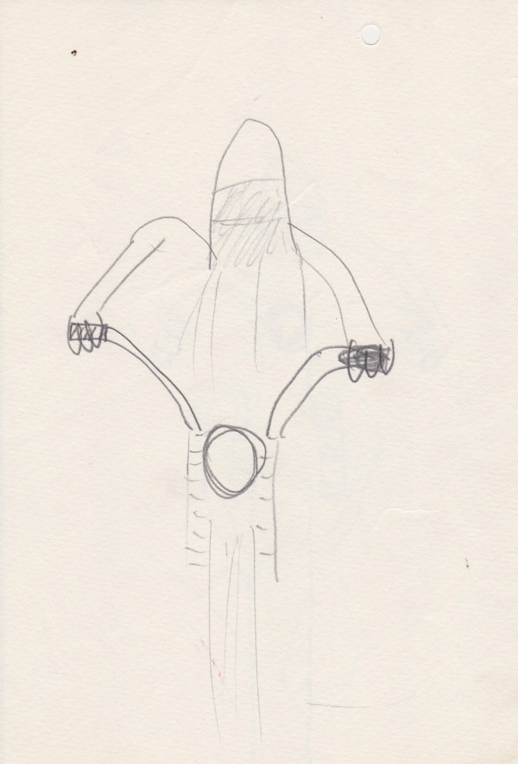
Μάθηση στον χώρο της τέχνης είναι σταδιακή απομάκρυνση από την νεαρή αθωότητα, μέσω της γνώσης του κόσμου.
Αυτή η διαδικασία απομάκρυνσης από την αθωότητα στο χώρο της τέχνης είναι η απόκτηση καλλιτεχνικών συμβάσεων.
Αυτή είναι μία διαδικασία μίμησης που έχει μείνει στην αφάνεια πάρα πολύ καιρό.
Από 8-9 χρόνων και πάνω ξεκινάει η διαδικασία απόκτησης συμβάσεων.

Slide 16
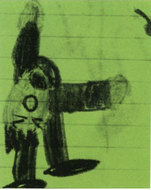
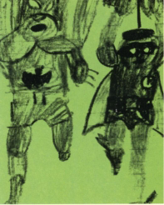
Τα μεγαλύτερα παιδιά σχεδιάζουν σε μεγάλο βαθμό από εικόνες που προέρχονται από τα ΜΜΕ.
Δανείζονται και επεξεργάζονται ήδη υπάρχουσες εικόνες.
Με αυτόν τον τρόπο καλλιεργούν την ικανότητά τους να παράγουν οπτικές αλλοιώσεις, προοπτική χώρου και δράση στα σχέδιά τους.
Η σχεδιαστική ανάπτυξη βασίζεται λοιπόν στην απόκτηση παρόμοιων συμβάσεων.
Αλλιώς οι νέοι θα παρέμεναν σε μία διαρκή κατάσταση παιδικότητας.

Slide 17
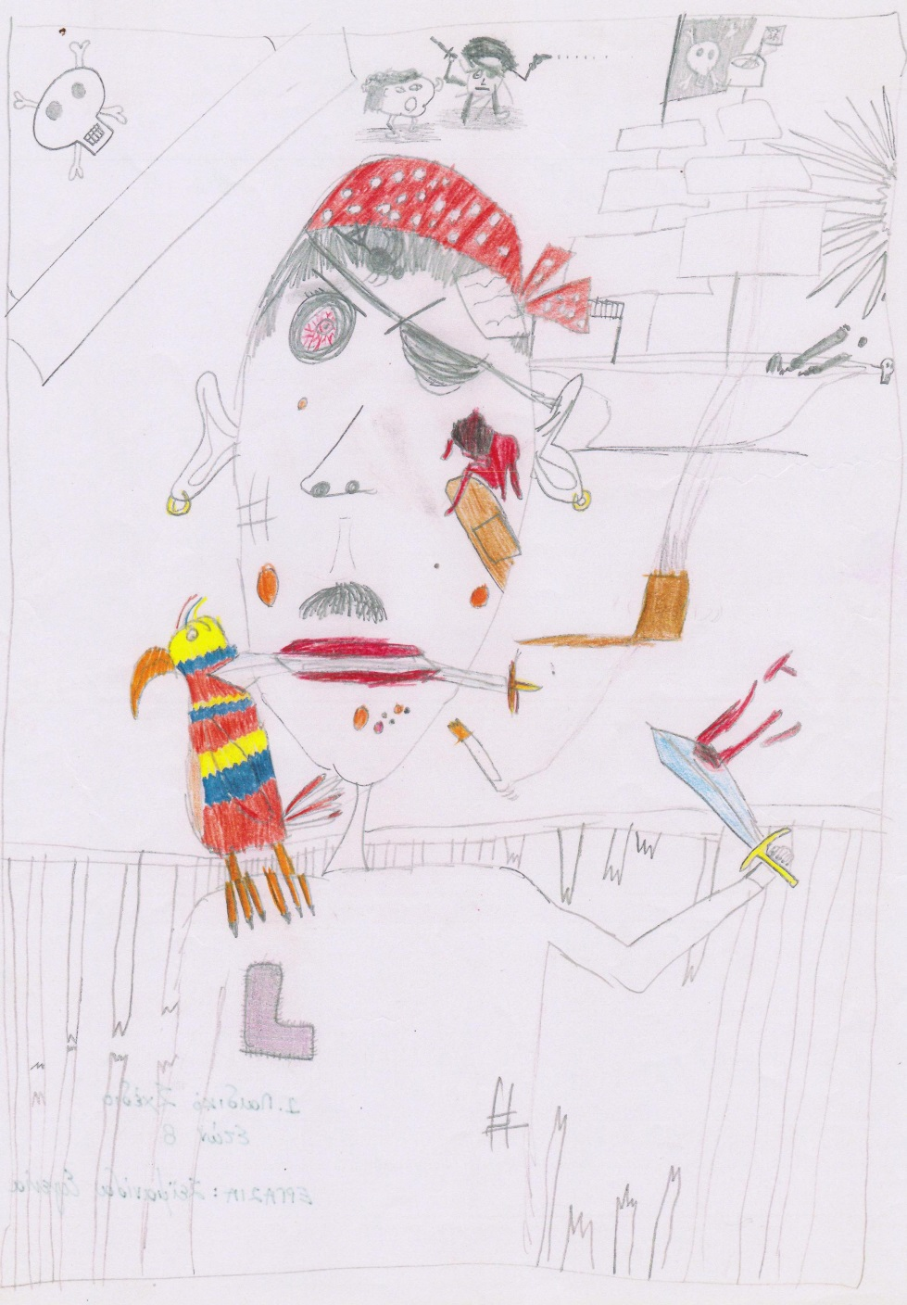
Η ανάπτυξη των σχεδιαστικών ικανοτήτων είναι αποτέλεσμα της σταδιακής συσσώρευσης ενός ρεπερτορίου οπτικών συμβάσεων και συμβόλων που αποκτούνται μέσω της μίμησης.
Τα παιδιά και οι νέοι συνήθως επιλέγουν από τον χώρο των ΜΜΕ την καταστροφή, το ρομάντζο και το αίμα.
Δημιουργούν την υποκουλτούρα της παιδικής ηλικίας και την εφηβείας.

Slide 18
Τι κάνουν πραγματικά τα παιδιά όταν σχεδιάζουν;
Harris 1974 Το σχέδιο είναι αναπαράσταση της πραγματικότητας.
Η μάθηση είναι μία σταδιακά αυξανόμενη αντιστοιχία ανάμεσα στα αντικείμενα στο πραγματικό κόσμο και τις αναπαραστάσεις αυτών των αντικειμένων.
Συνεπώς, τα σχέδια των παιδιών θεωρούνται ως ανεπαρκή αντίγραφα του κόσμου.
Arnheim 1963 Τα παιδιά επινοούν νοητά ισοδύναμα αυτών των αντικειμένων και αναπαράγουν αυτά τα ισοδύναμα ως γραφιστικές συνθέσεις.
Wilson 1982 Τα σχέδια των παιδιών δεν είναι αναπαραστάσεις των πραγματικών αντικειμένων, είναι σύμβολα.

Slide 19
Όλοι μαθαίνουμε να χρησιμοποιούμε διάφορα σύμβολα όπως λέξεις και αριθμούς μιμούμενοι τους ήχους που ακούμε.
Μαθαίνουμε να σχεδιάζουμε οπτικά σύμβολα παρατηρώντας τα σχέδια που κάνουν οι άλλοι γύρω μας, γονείς, μεγάλα αδέλφια, φίλοι και συμμαθητές.
Μαθαίνουμε να χρησιμοποιούμε τα γλωσσικά και τα οπτικά σύμβολα όχι κοιτώντας τα πραγματικά αντικείμενα, αλλά παρατηρώντας τι κάνουν οι άλλοι γύρω μας.
Τα παιδιά μαθαίνουν να σχεδιάζουν παρατηρώντας
1. την συμπεριφορά των άλλων ενώ σχεδιάζουν
2. το λόγο που οι άλλοι σχεδιάζουν
3. τις συνθήκες κάτω από τις οποίες δημιουργούνται τα σχέδια.
Εάν δεν υπήρχαν μοντέλα προς μίμηση, θα υπήρχε λίγη ή καθόλου παραγωγή οπτικών συμβόλων από τα παιδιά.

Slide 20
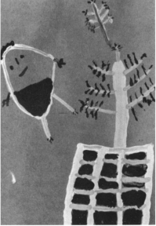
Περίπτωση των ηλικιωμένων Εβραίων προσφύγων.
Πρωτόλεια σχέδια προ-συμβατικής κατάστασης.
Ζούσαν σε μία κοινωνία που δεν έδινε έμφαση στην διαδικασία δημιουργίας οπτικών συμβόλων.
Δεν υπήρχε μοντέλο προς μίμηση και έτσι παρέμειναν στα πρώιμα στάδια σχεδιαστικής ανάπτυξης.
Χρησιμοποίησαν λαϊκά μοτίβα από την γενέτειρα Ουγγαρία.

Slide 21
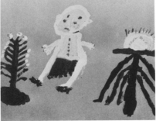
Η καθημερινή οπτική επαφή τους με ανθρώπους δεν τους βοήθησε να εξελίξουν το σχέδιό τους.
Αντίθετα χρησιμοποίησαν τις σχεδιαστικές γνώσεις που είχαν πριν από 60 χρόνια.

Slide 22
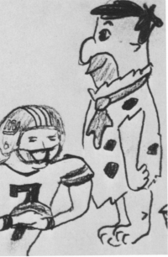
Έρευνα σχεδίων 147 νέων
Όλες οι εικόνες που παρήγαγαν μπορούσαν να αναζητηθούν σε ήδη υπάρχουσες πηγές:
γονείς, μεγαλύτερα αδέλφια, φίλους, ΜΜΕ, κόμιξ, τηλεόραση, εικονογραφήσεις και φωτογραφίες.

Slide 23
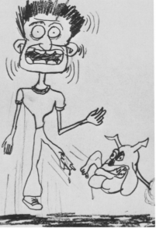
Οι νέοι μάθαιναν ο ένας από τον άλλον (4-6 χρόνια διαφορά).
Μάθαιναν πώς να σχεδιάσουν κάτι, αλλά και τι να σχεδιάσουν γενικότερα.

Slide 24
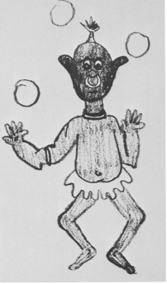
Η περίπτωση του σχεδίου ενός κανίβαλου.
Μερικές περιπτώσεις σχεδίων προέρχονταν από πηγές 3 ή 4 γενιές πίσω.

Slide 25
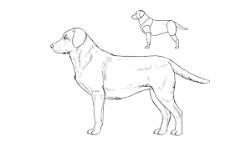
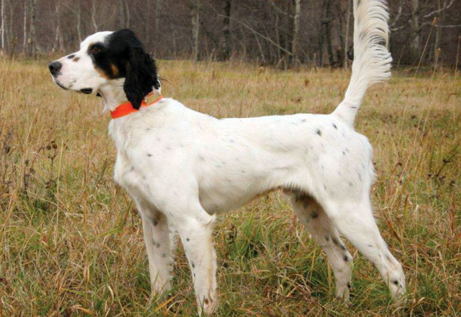
Γιατί τα παιδιά δανείζονται από εικόνες και δεν επινοούν δικές τους;
Διότι δανείζονται από εικόνες που είναι ήδη μεταφρασμένες στις δύο διαστάσεις.
Τα οπτικά σύμβολα που προσφέρει μία εικόνα είναι πολύ πιο απλά και αφηρημένα από τα φαινομενικά αντικείμενα στα οποία αναφέρονται.
Είναι ακινητοποιημένα στον χρόνο και στον χώρο, απαθανατισμένα από ένα σημείο θέασης και σε μία θέση.
Όταν ήδη υπάρχοντα οπτικά σύμβολα χρησιμοποιούνται ως μοντέλα, απαιτούν λίγη περαιτέρω διαμόρφωση και επεξεργασία.

Slide 26
Στο σχέδιο παρατήρησης πάντα ξεκινάμε από αυτό που ήδη γνωρίζουμε ή έχουμε δει σε έργα άλλων (ή δικά μας).
Μετά προχωράμε στην μετατροπή και διαμόρφωση για την συγκεκριμένη περίπτωση.

Slide 27
Χρησιμοποιούμε διαφορετικό σχεδιαστικό πρόγραμμα για κάθε αντικείμενο.
Σχεδιαστικό πρόγραμμα θεωρείται η διαδικασία της σχεδίασης ενός οπτικού συμβόλου, π.χ. του σκύλου, του ανθρώπου.
Παρατηρούμε περιπτώσεις νέων ανθρώπων που σχεδιάζουν ένα ή δύο πράγματα καλά, ενώ στα υπόλοιπα είναι μέτριοι.
Στα αντικείμενα που σχεδιάζονται συχνά ο δημιουργός:
ανακαλεί το μοντέλο από την μνήμη πιο εύκολα
περνά από το ένα βήμα στο άλλο χωρίς δισταγμό
κάνει λιγότερες διορθώσεις

Slide 28
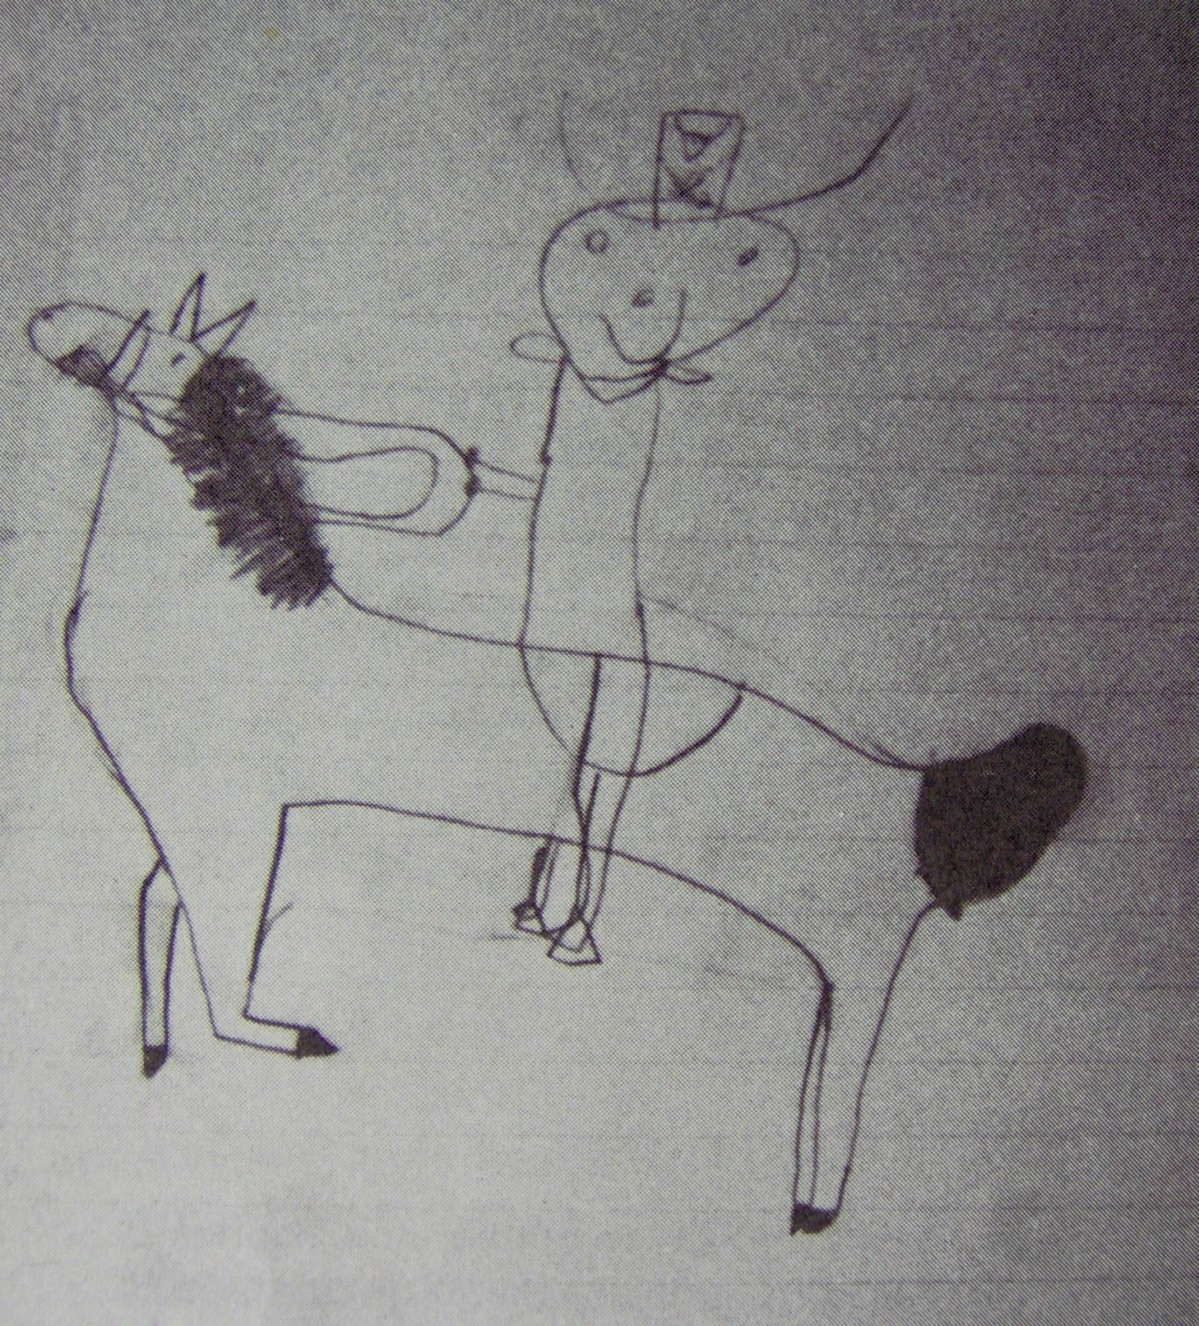
Αυτή η άποψη είναι ενάντια στην πεποίθηση ότι υπάρχει μία μοναδική ικανότητα να αναπαριστάς αντικείμενα.
Εξαιρετικά ανεπτυγμένη αναπαράσταση του αλόγου και πρωτόλεια του αναβάτη.

Slide 29
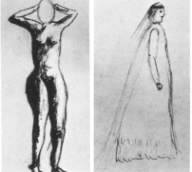
Μπορεί να μεταφερθεί πολύ λίγη γνώση από τον σχεδιασμό ενός αντικειμένου σε ένα άλλο. π.χ. από γυμνή, σε ντυμένη ανθρώπινη φιγούρα σχεδιασμένες και οι δύο από έναν μαθητή λυκείου.

Slide 30
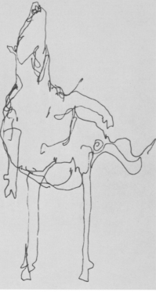
Όταν ζητηθεί να σχεδιαστεί ένα νέο αντικείμενο (άλογο), υιοθετείται η σχεδιαστική γνώση (πρόγραμμα) ενός γνωστού αντικειμένου (ανθρώπινη φιγούρα).
Για να καταλάβουμε την πραγματική φύση της σχεδιαστικής ανάπτυξης πρέπει να ερευνήσουμε την ποικιλία των σχεδιαστικών προγραμμάτων που χρησιμοποιεί ένα άτομο.

Slide 31
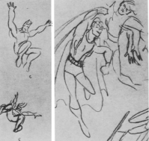
Περίπτωση του Antony
Ήταν ικανός να σχεδιάσει εκατοντάδες φιγούρες superheroes από διαφορετικές οπτικές γωνίες και σε ποικίλες στάσεις υπολογίζοντας κατά μέσο όρο από σχέδιά του άλλων γωνιών θέασης και στάσεων.
Δημιουργούσε ατελείωτα νέα προγράμματα συνδυάζοντας και αναδιαμορφώνοντας παλαιότερα προγράμματα σχεδιασμού.

Slide 32
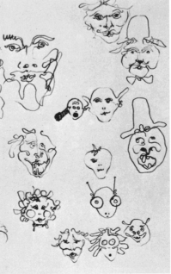
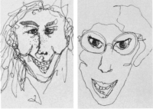
Περίπτωση νεαρής κοπέλας που ήταν σε θέση να επεξεργαστεί και να μεταποιήσει συνδυασμό προϋπαρχόντων δικών της σχεδίων και να επινοήσει νέους σχεδιασμούς ματιών και προσώπων.

Slide 33
Τι μπορούμε να κάνουμε;
Μαθαίνουμε να σχηματίζουμε και να επεξεργαζόμαστε οπτικά σύμβολα με τον ίδιο τρόπο που σχηματίζουμε και επεξεργαζόμαστε τις λέξεις, μιμούμενοι.
Δεν είναι λάθος να επηρεαζόμαστε από τον δάσκαλο ή να αντιγράφουμε. Είναι ο τρόπος για να αποκτήσουμε την ικανότητα να δημιουργούμε οπτικά σύμβολα.
Στην τάξη πρέπει να βοηθάμε τα παιδιά να αποκτήσουν όσο περισσότερα σχεδιαστικά προγράμματα.
Το θέμα είναι ποιος είναι ο καλύτερος τρόπος να τους διδάξουμε αυτούς τους συμβατικούς τρόπους να κατασκευάζεις εικόνες.
Η έλλειψη επαρκούς διδασκαλίας τέχνης στο σχολείο αναγκαστικά οδηγεί στην επικράτηση των ΜΜΕ.

Slide 34
Μία περίπτωση προγράμματος τέχνης βασισμένο σε σχεδιαστική διήγηση και σε δίκτυα τέχνης με τους:
Brent και Marjory Wilson
Bobby Goldman
Andy
Κojo Griffin.
Δασκάλους σε δημοτικό σχολείο στο Brooklyn

Slide 35
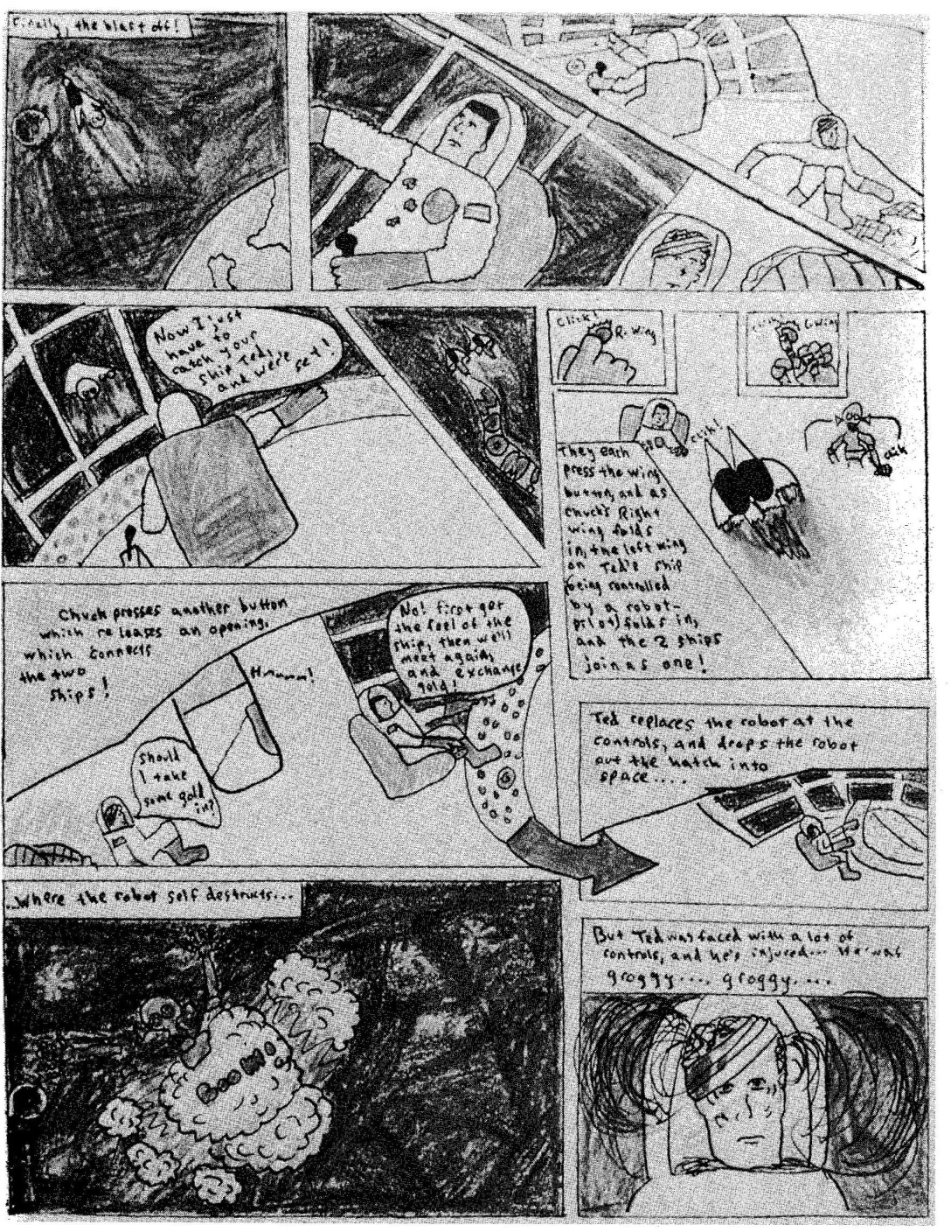
Bobby Goldman
13 χρονών
“The Goldman Story”
Χρωματιστά μολύβια και μαρκαδόρος

Slide 36
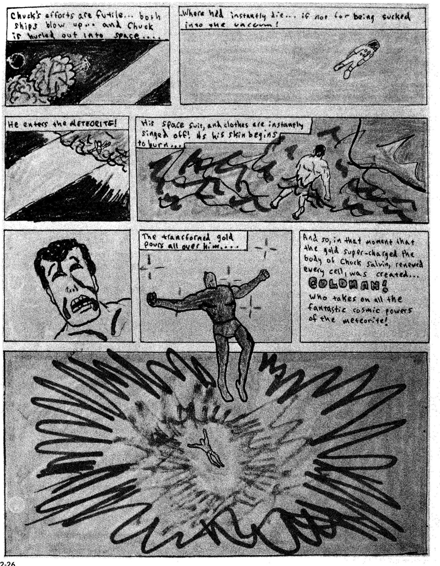
Βιβλίο κόμιξ 16 σελίδων.

Slide 37
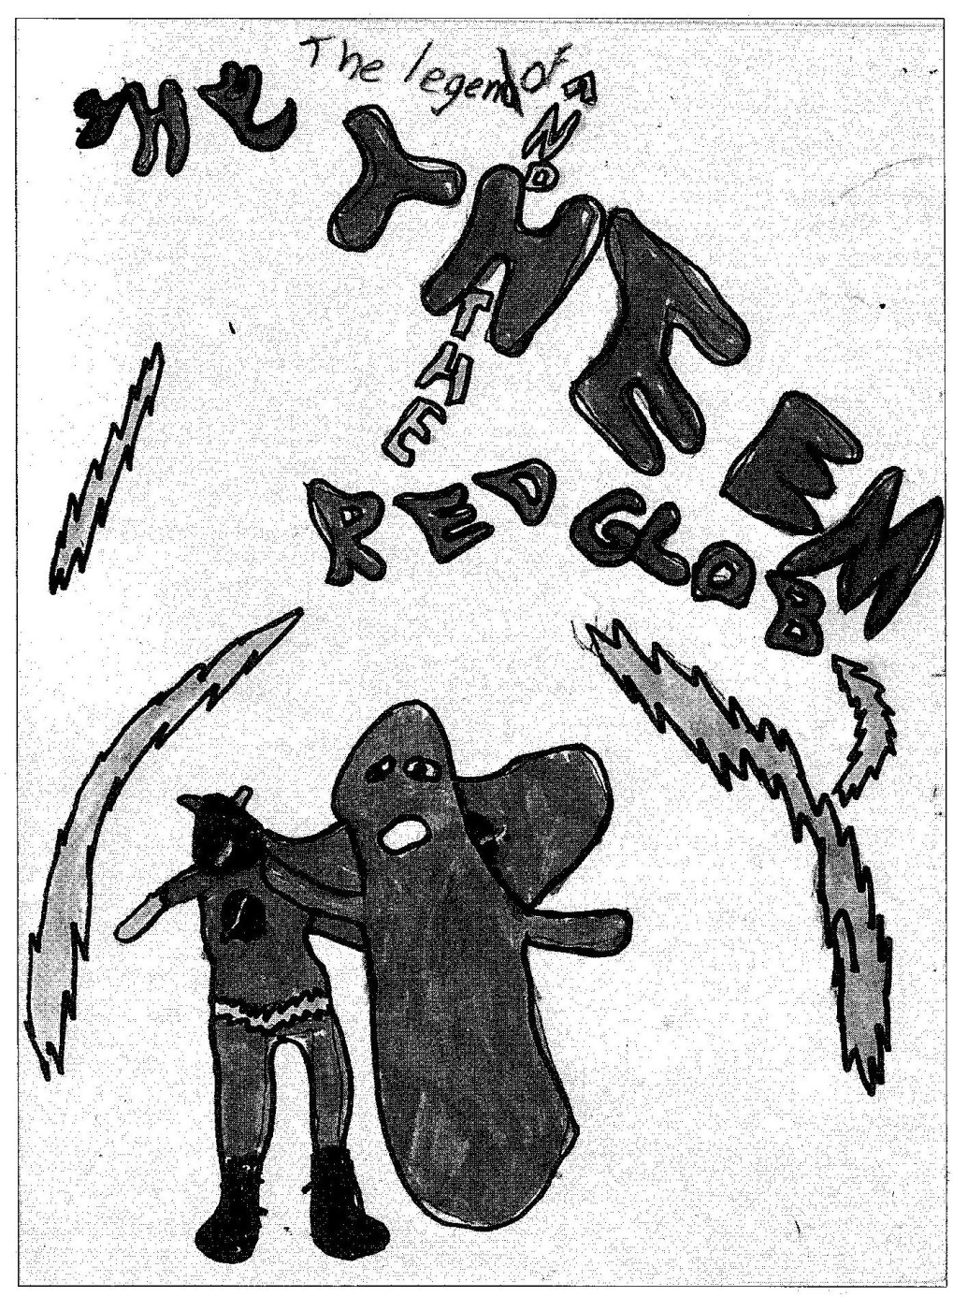
Andy
7 χρόνων
Εξώφυλλο του “Legend of the theme and the red Glob”
Εικόνες 50 σελίδων με
χρωματιστούς μαρκαδόρους.
Οι συμμαθητές του Andy εμπνεύστηκαν από αυτόν και τον χρησιμοποίησαν ως μοντέλο για τα δικά τους γραφιστικά διηγήματα.

Slide 38
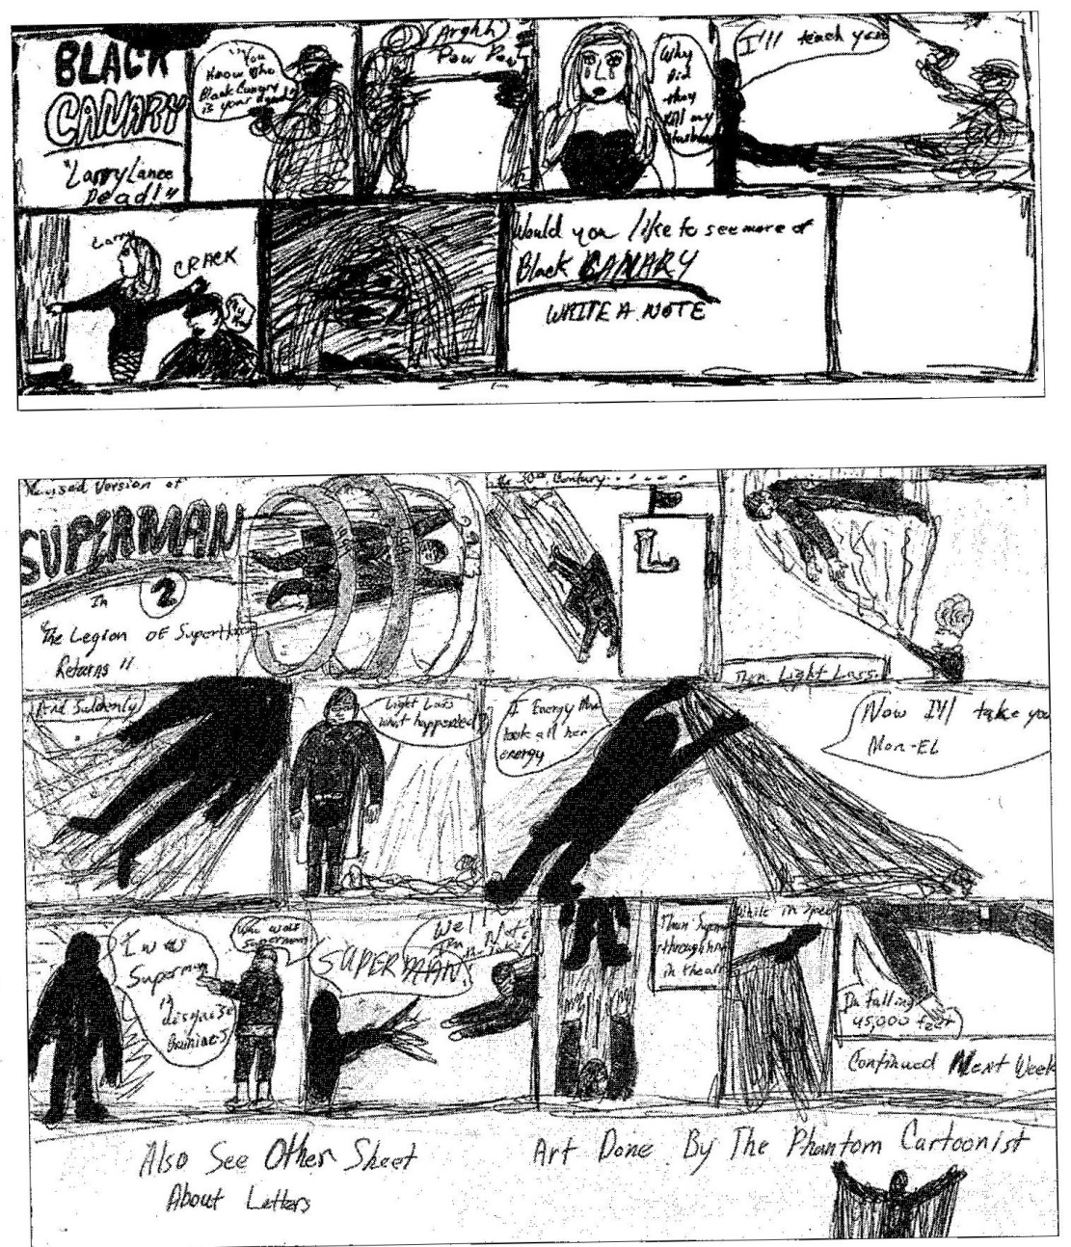
The Phantom Cartoonist
10 χρονών
“The Black Canary”
Αναθεωρημένη έκδοση του Superman.
Στυλό και χρωματιστά κραγιόνια πάνω σε χαρτονένιο πίνακα σχολικής αίθουσας.
“Would you like to see more?”

Slide 39
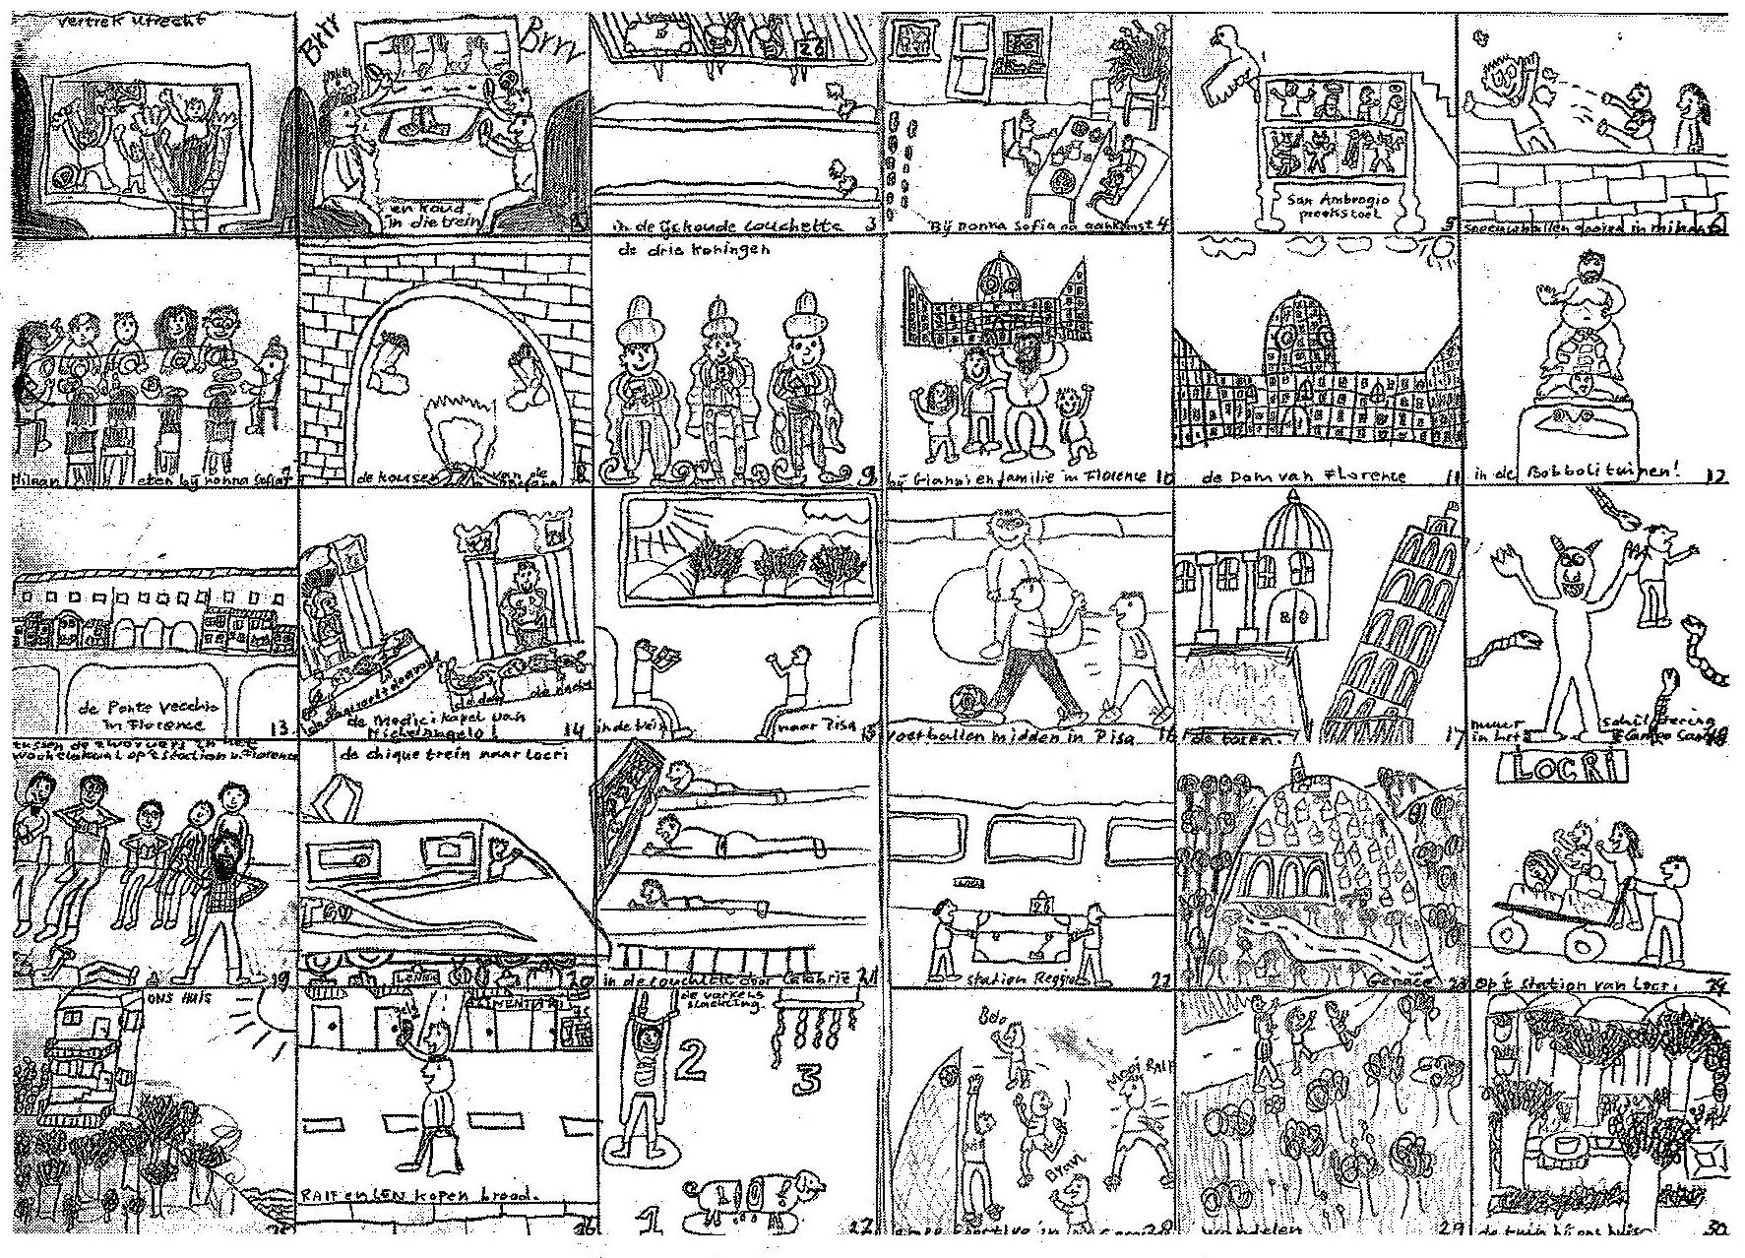
Ralf 11 χρόνων και Lennie 9 χρόνων
Ευχετήρια κάρτα γενεθλίων

Slide 40
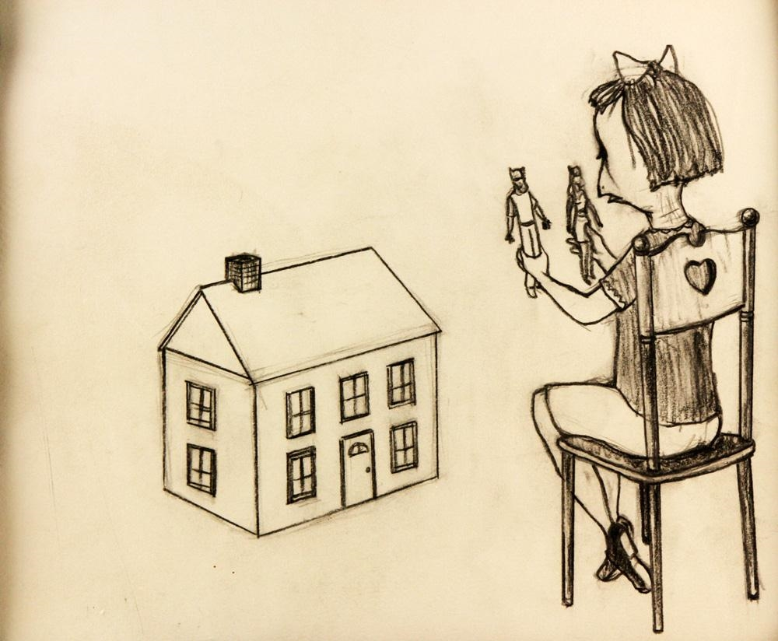
Kojo Grffin ενήλικας καλλιτέχνης
Πρώην μέλος του δικτύου του δημοτικού σχολείου του Brooklyn.
Η συνθήκη της συνεργασίας και του ανταγωνισμού ανάμεσα στους συμμαθητές.

Slide 41
Μπορεί ο οπτικός πολιτισμός να αντικαταστήσει την διδακτική τέχνης;
Στον ανεπτυγμένο κόσμο –οι νέοι άνθρωποι εκτίθενται σε σύνθετα οπτικά κοινωνικά δίκτυα (κόμικς, καρτούν, παιχνίδια ηλ. υπολογιστών, κινηματογράφος και διαδίκτυο).
Έξω από το σχολείο τα παιδιά και οι νέοι άνθρωποι διηγούνται σύνθετες ιστορίες (γραφιστικές αφηγήσεις).
Αρέσκονται να εξερευνούν θέματα όπως καλό/κακό, αγάπη/μίσος και ζωή/θάνατος.
Τι θα γίνει εάν:
καλέσουμε τους μαθητές να σχεδιάσουν ιστορίες συνδέοντας τες με προσωπικά τους ενδιαφέροντα και αξίες;
φτιάξουμε κοινωνικά δίκτυα με τα ενδιαφέροντα και τα κίνητρα νέων ανθρώπων;
προτείνουμε να συνδέσουμε την τέχνη που διδάσκεται στο σχολείο με την καθημερινή ζωή αυτών των ανθρώπων;

Slide 42
Τρόποι που παρόμοια δίκτυα μπορούν να διαμορφώσουν μία πολιτιστική παιδαγωγική βασισμένη στον οπτικό πολιτισμό.
1. Οργάνωση δικτύων παιδιών ανά τον κόσμο στα οποία δημιουργούν γραφιστικά διηγήματα για δική τους ευχαρίστηση (π.χ. manga).
Χρησιμοποιούν το διαδίκτυο για να δημοσιεύσουν τα διηγήματά τους χωρίς την επίβλεψη δασκάλου.
2. Οργάνωση καλλιτεχνικών μαθημάτων όπου ενσωματώνεται περιεχόμενο από τα ΜΜΕ και έργα μαθητών εμπνευσμένα από αυτά.
3. Σύνδεση ανάμεσα στο επίσημο σχολικό πρόγραμμα και αυτοδιαχειριζόμενα καλλιτεχνικά έργα παιδιών.

Slide 43
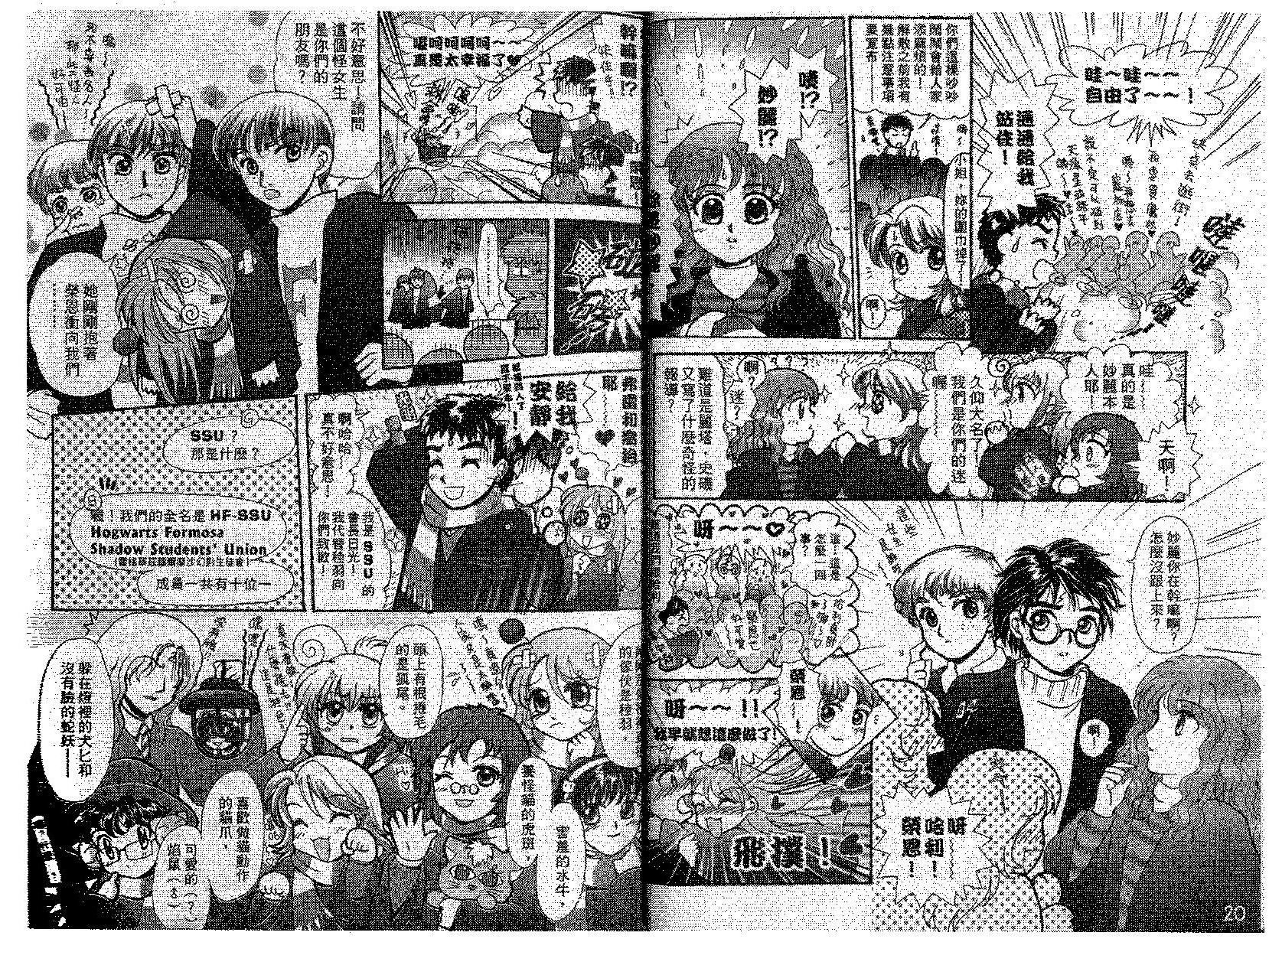
Harry Potter dojinshi
Συλλογικά έργα, συνήθως περιοδικά manga αυτοδιαχειριζόμενα από νέους ερασιτέχνες.

Slide 44
Ο επιθυμητός συνδυασμός
Θεσμικό πλαίσιο σχολείου και ενδιαφέροντα του ατόμου.
Σχολική ζωή προσδιορισμένη από ενήλικες και τέχνη που σχετίζεται με ενδιαφέροντα και αξίες του κόσμου και τα ενδιαφέροντα, οι αξίες και το περιεχόμενο οπτικού πολιτισμού των παιδιών και των νέων.
Διδακτική της τέχνης όπου άτομα οικειοθελώς πλέκουν το περιεχόμενο της διδακτικής της τέχνης μέσα στις ζωές τους.
Οι δάσκαλοι μπορεί να προτείνουν, αλλά τα παιδιά οικειοθελώς θα συμμετέχουν σχηματίζοντας δίκτυα.

